Slide 1
计算机科学
数据结构
Warren Ryan
.NET DEV

Slide 2
0 数据结构绪论
1 线性表
2 串
3 堆
目录
4 栈
5 队列
CONTENTS
6 哈希表
7 树
8 图
9 几种常用的特殊结构

Slide 3
00
数据结构绪论

Slide 4
数据结构的概念
定义：数据结构就是研究数据的逻辑结构和物理结构以及它们之间相互关系，并对这种结构定义相应的运算，
而且确保经过这些运算后所得到的新结构仍然是原来的结构类型。直白地说，就是研究数据的存储方
式。
Niklaus Wirth有一句著名的话：Algorithm + Data Structures=Programs，从此句话我们就可以知道数据结构的重要性。
数据结构的意义：若只是存储{1，2.5，”Hello World”}之类的数据，我们显然可以使用int，string等进行存储，假设有那么一组数据，我需要存储老师和学生的姓名，同时学生和老师有一定的对应关系，用数组存储所有的姓名，数据存储是没有问题，但是无法体现数据之间的逻辑关系，后期根本无法使用，显然不明智。
又或者是存储地图上的各个点，很明显，这些数据绝不是使用变量或数组进行存储的，那样对于数据的使用简直是个悲剧。因此数据结构就是专门处理这个问题而存在的

Slide 5
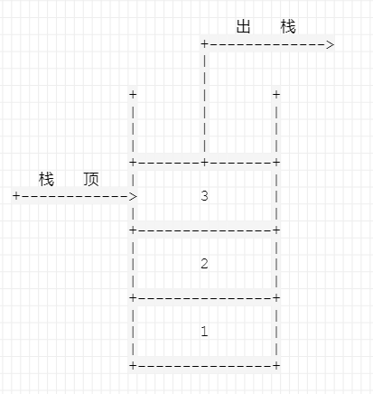
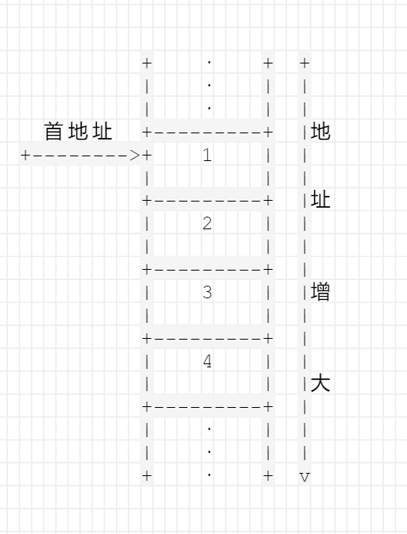
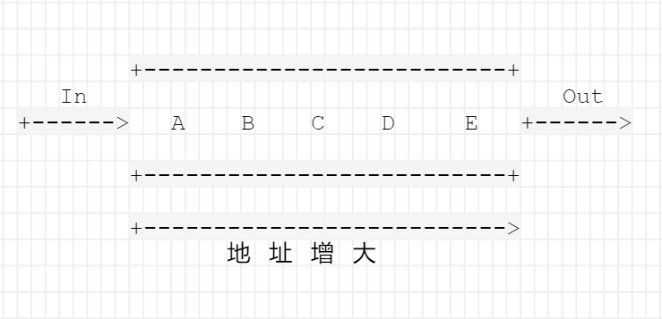
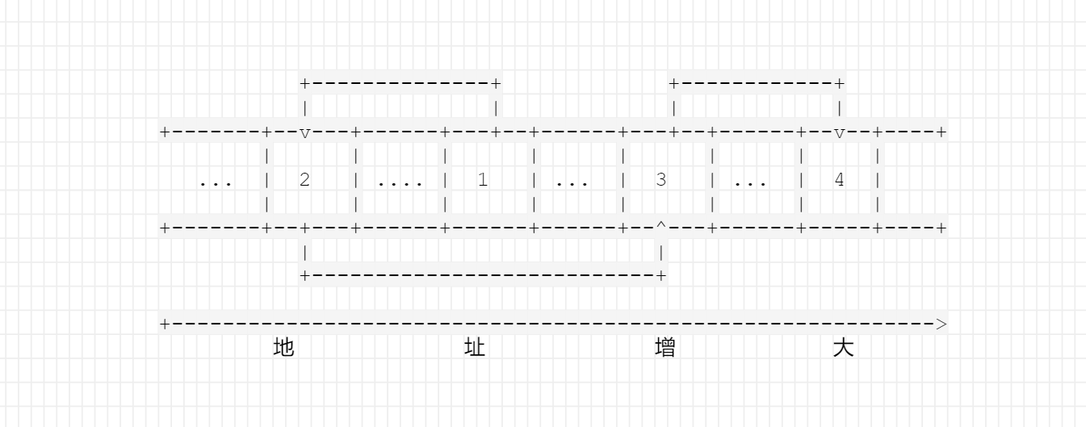
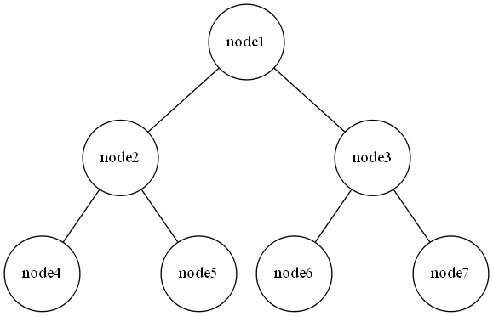
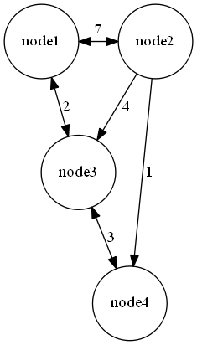
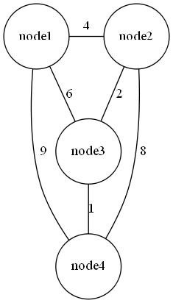
几种常见的简单数据结构
线性结构：
树结构：
图结构：

Slide 6
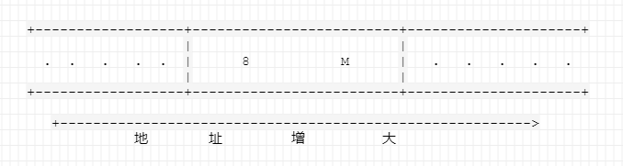
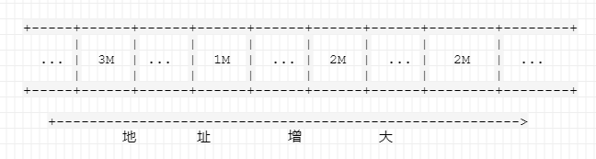
逻辑结构和物理结构
逻辑结构：简单地理解，就是指的数据之间的逻辑关系。假设我们要存储这样的关系图，不仅要
存储数据，还要存储它们之间的关系，两者缺一不可。
物理结构：数据的存储结构，也就是物理结构，指的是数据在物理存储空间上选择集中存放还是分散存放。

Slide 7
感谢聆听
THANK YOU FOR WATCHING

Slide 8
01
线性表

Slide 9
线性表定义

Slide 10
顺序表

Slide 11
单链表

Slide 12
感谢聆听
THANK YOU FOR WATCHING

Slide 13
02
串

Slide 14
感谢聆听
THANK YOU FOR WATCHING

Slide 15
03
堆结构

Slide 16
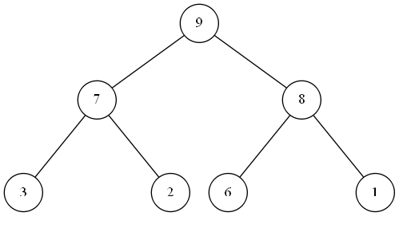
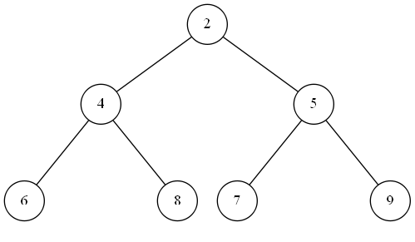
什么是堆
堆的定义：堆是一颗符合特定规则的完全二叉树，其中对于所有的父节点均小于其左右孩子的二叉树我们称为
小根堆（小顶堆），反之则称为大根堆（大顶堆）。
堆化数组：堆化数组即将数组看成是树的层序遍历，且数组对应的完全二叉树符合堆的定义
[9,7,8,3,2,6,1]
大根堆
[2,4,5,6,8,7,9]
小根堆

Slide 17
建堆
Heapify：
自底向上的遍历方式：

Slide 18
堆排序

Slide 19
Top K

Slide 20
感谢聆听
THANK YOU FOR WATCHING

Slide 21
04
栈

Slide 22
感谢聆听
THANK YOU FOR WATCHING

Slide 23
05
队列

Slide 24
感谢聆听
THANK YOU FOR WATCHING

Slide 25
06
哈希表

Slide 26
感谢聆听
THANK YOU FOR WATCHING

Slide 27
07
树

Slide 28
感谢聆听
THANK YOU FOR WATCHING

Slide 29
08
图

Slide 30
感谢聆听
THANK YOU FOR WATCHING

Slide 31
09
常用的特殊的几种数据结构

Slide 32
感谢聆听
THANK YOU FOR WATCHING

